Slide 1
স্বাগতম

Slide 2
মোঃ বেলাল মিয়া,
প্রভাষক- অর্থনীতি,
কুতুবপুর অরুন্নেছা স্কুল ও কলেজ,
বদরগঞ্জ, রংপুর।
বিষয়- অর্থনীতি
শ্রেণী- একাদশ
পাঠ - চাহিদা

Slide 3
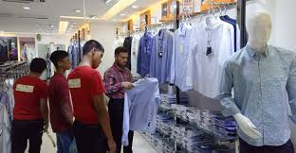
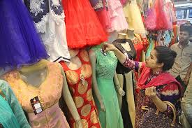
নিচের ছবিগুলো লক্ষ্য করঃ

Slide 4
আজকের পাঠ-
চাহিদা

Slide 5
এই পাঠে শিক্ষার্থীরাঃ-
চাহিদা কি বলতে পারবেন
চাহিদার সংজ্ঞা ব্যাখ্যা করতে পারবেন
চাহিদা বিধি বিশ্লেষণ করতে পারবেন
চাহিদা ও দামের সম্পর্ক জানবেন

Slide 6
প্রশ্ন: চাহিদা কী?
উত্তর: সাধারণ অর্থে কোনো দ্রব্য পাওয়ার আকাঙ্ক্ষাকে চাহিদা বলে। অর্থনীতিতে চাহিদা বলতে কার্যকরী চাহিদাকে বোঝায়। অর্থ্যাৎ আকাঙ্ক্ষার সঙ্গে থাকতে হবে ক্রয়ক্ষমতা বা অর্থ। যেমন— কোনো দরিদ্র দিনমজুরের একটি ফ্রিজ কেনার আকাঙ্ক্ষা থাকতে পারে। কিন্তু তার ক্রয়ক্ষমতা নেই বলে এটি চাহিদা হবে না। অর্থনীতিতে চাহিদা বলতে বোঝায় কোনো দ্রব্যের আকাঙ্ক্ষা পূরণের জন্য সামর্থ্য বা অর্থ এবং অর্থব্যয় করার ইচ্ছা।
অধ্যাপক পেনশনের ভাষায়, ‘কোনো দ্রব্য পাওয়ার আকাঙ্ক্ষার পশ্চাতে প্রয়োজনীয় অর্থ এবং ওই অর্থ ব্যয় করার প্রবল ইচ্ছা থাকলেই তা অর্থনীতিতে চাহিদা বলে গণ্য হয়।

Slide 7
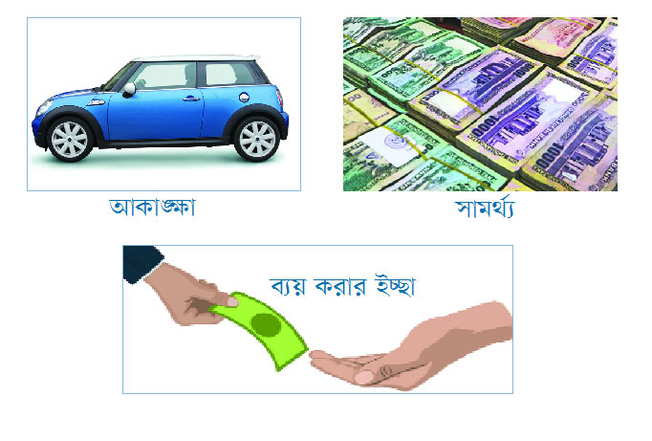
অর্থনীতিতে চাহিদা হল কোনো পণ্য বা সেবা দ্রব্যের উপযোগের প্রয়োজনীয়তা। চাহিদাকারী হল একটি নির্দিষ্ট পরিমান পণ্য বা সেবা গ্রহণের উদ্যেশ্যে ব্যয় করার ইচ্ছা। একজন ক্রেতা বিভিন্ন দামে যে পরিমাণ দ্রব্য বা সেবা পেতে ইচ্ছুক তার পরিমাণের দ্বারা চাহিদা প্রকাশ করা হয়।কোনো নির্দিষ্ট দামে ভোক্তা যে পরিমাণ দ্রব্য ক্রয় করতে আগ্রহী হয় তার পরিমাণকে চাহিদার পরিমাণ বলে। দাম ও চাহিদার পরিমাণের মধ্যকার সম্পর্ক কে চাহিদা বলা হয়। চাহিদা

Slide 8
চাহিদা বিধি-
চাহিদার অন্যান্য নির্ধারকসমূহ অপরিবর্তিত থেকে স্বাভাবিক সময়ে কোনো দ্রব্যের দাম হ্রাস পেলে চাহিদা বৃদ্ধি পায়, দাম বৃদ্ধি পেলে চাহিদা হ্রাস পায়। দাম ও চাহিদার পরিমানের মধ্যে এরুপ বিপরীত সম্পর্ককে চাহিদা বিধি বলা হয়। চাহিদা বিধির ক্ষেত্রে অন্যান্য নির্ধারক হল : বিকল্প দ্রব্যের দাম, পরিপূরক দ্রব্যের দাম, ক্রেতার আয়, রুচি, অভ্যাস ও সংখ্যা ইত্যাদি

Slide 9
চাহিদা ও দামের সম্পর্কঃ-
দ্রব্যের নিজের মূল্য:সাধারণত দ্রব্যের নিজস্ব দাম ও চাহিদার মধ্যে বিপরীতমুখী সম্পর্ক কাজ করে। যখন দাম বাড়ে, চাহিদার পরিমাণ তখন কমে। পরিপূরক দ্রব্য স্বতন্ত্র আচরণ করে। যদি একটি দ্রব্যের দাম বৃদ্ধি পায় তাহলে অপর দ্রব্যের চাহিদার পরিমাণ কমে যায়।)

Slide 10
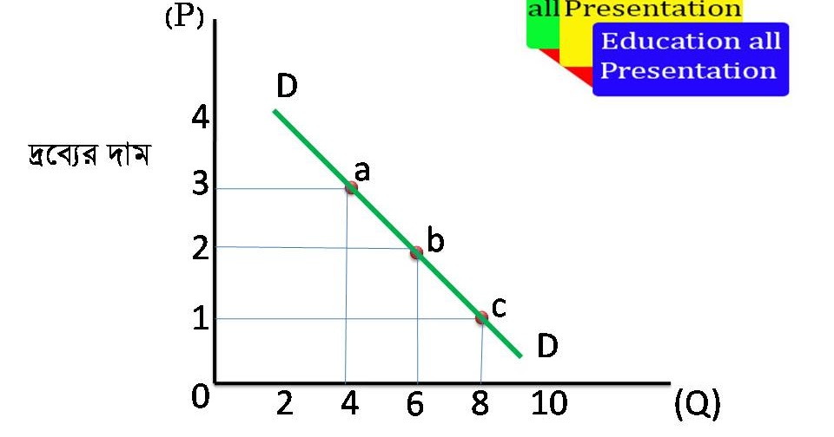
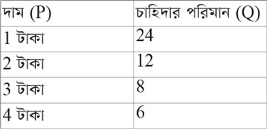
চাহিদা সুচি ও রেখা তৈরী করি

Slide 11
মূল্যায়নঃ
চাহিদা কি?
চাহিদা বিধি ব্যাখ্যা
চাহিদার শর্ত কয়টি ?

Slide 12
বাড়ীর কাজ
চাহিদা বিধির ব্যতিক্রম কিকি?

Slide 13
ধন্যবাদ

